Slide 1
데이터베이스 4강 과제

Slide 2
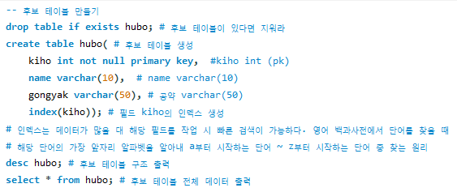
슬라이드 6페이지 hubo 테이블 만들기

Slide 3

슬라이드 6페이지 hubo 테이블 만들기

Slide 4
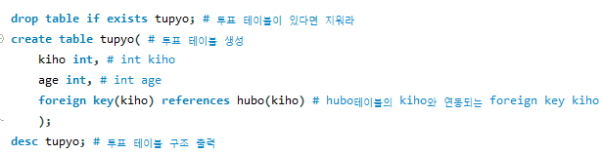
슬라이드 6페이지 tupyo 테이블 만들기

Slide 5


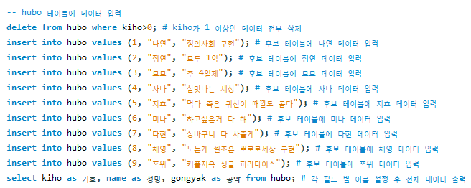
슬라이드 6페이지 tupyo 테이블 만들기

Slide 6
슬라이드 7페이지 데이터 insert

Slide 7
슬라이드 7페이지 데이터 insert

Slide 8
슬라이드 7페이지 데이터 insert

Slide 9
슬라이드 7페이지 데이터 insert

Slide 10
슬라이드 7페이지 데이터 insert

Slide 11
슬라이드 7페이지 데이터 insert

Slide 12
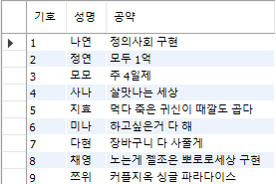
슬라이드 7페이지 데이터 insert

Slide 13
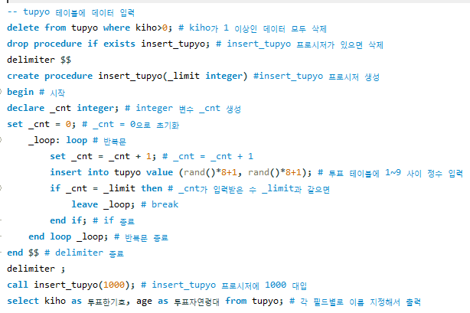
슬라이드 8페이지 데이터 insert

Slide 14
슬라이드 8페이지 데이터 insert

Slide 15
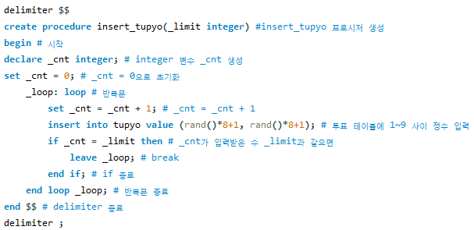
슬라이드 8페이지 데이터 insert

Slide 16
슬라이드 8페이지 데이터 insert

Slide 17
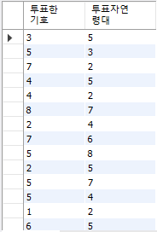
슬라이드 8페이지 데이터 insert

Slide 18

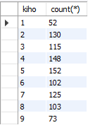
슬라이드 10페이지 group by

Slide 19

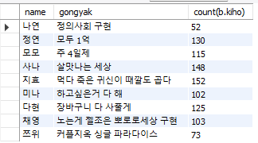
슬라이드 11페이지 후보&투표 테이블 join

Slide 20
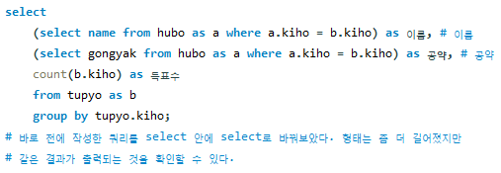
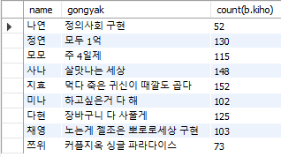
슬라이드 12페이지 select 안에 select

Slide 21
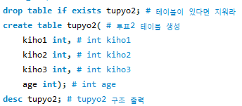
슬라이드 13 페이지 호감도 투표 2

Slide 22

슬라이드 13 페이지 호감도 투표 2

Slide 23
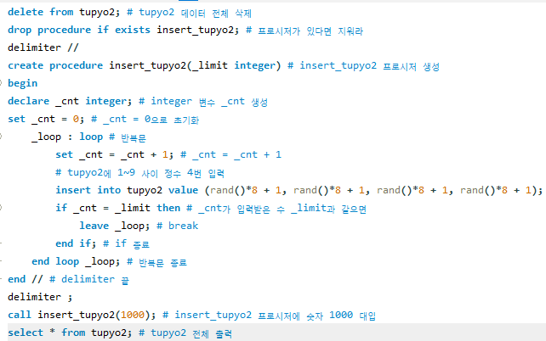
슬라이드 13 페이지 호감도 투표 2

Slide 24
슬라이드 13 페이지 호감도 투표 2

Slide 25
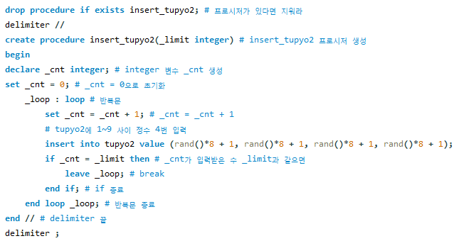
슬라이드 13 페이지 호감도 투표 2 -2

Slide 26
슬라이드 13 페이지 호감도 투표 2 -2

Slide 27
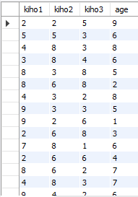
슬라이드 13 페이지 호감도 투표 2 -2

Slide 28
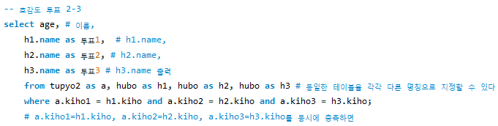
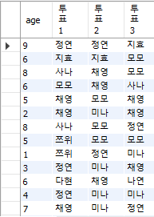
슬라이드 14페이지 호감도 투표 2-3

Slide 29
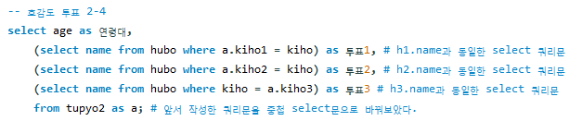
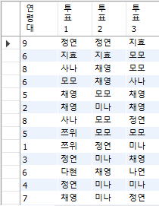
슬라이드 14페이지 호감도 투표 2-4

Slide 30
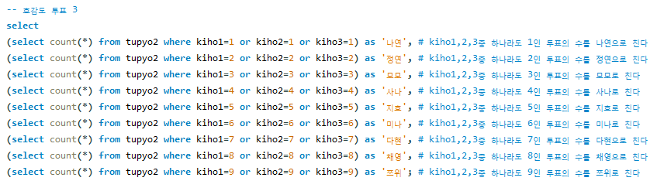

슬라이드 15페이지 호감도 투표 3

Slide 31
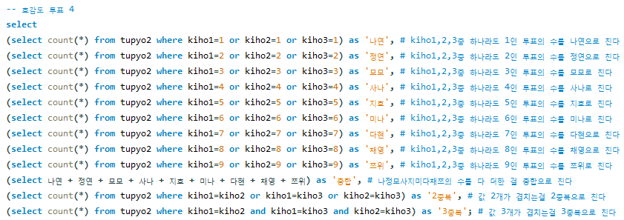

슬라이드 16페이지 호감도 투표 4

Slide 32
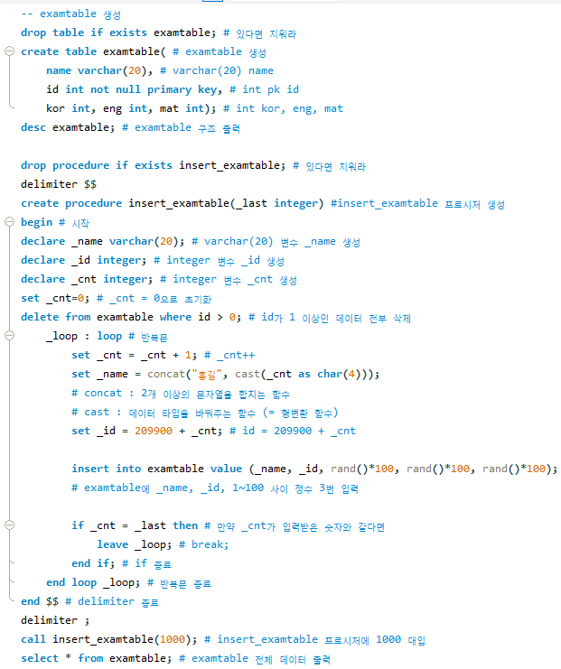
슬라이드 17페이지 View와 insert 안에 select

Slide 33

슬라이드 17페이지 View와 insert 안에 select

Slide 34
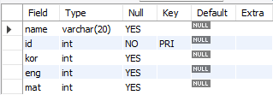
슬라이드 17페이지 View와 insert 안에 select

Slide 35
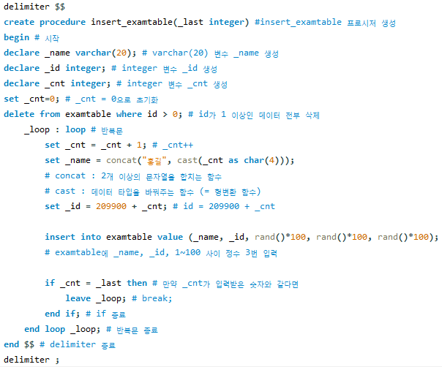
슬라이드 17페이지 View와 insert 안에 select

Slide 36
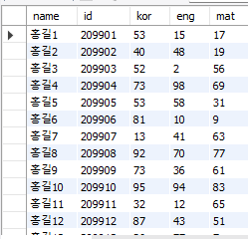
슬라이드 17페이지 View와 insert 안에 select

Slide 37
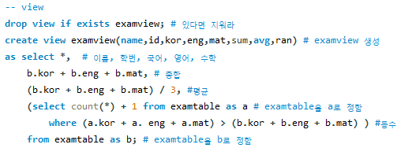
슬라이드 18페이지 View 만들기

Slide 38
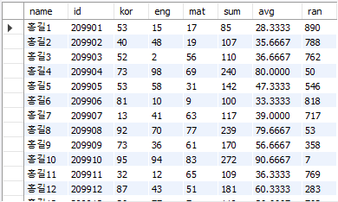
슬라이드 19페이지 View 실습

Slide 39
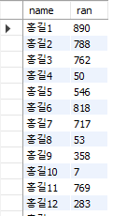
슬라이드 19페이지 View 실습

Slide 40
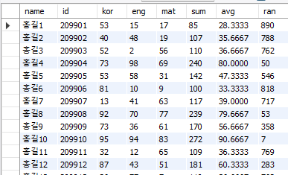
슬라이드 19페이지 View 실습

Slide 41
슬라이드 19페이지 View 실습

Slide 42
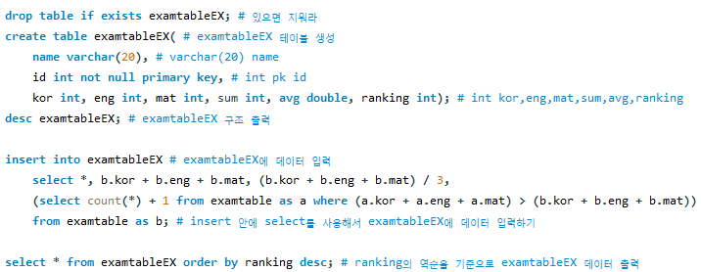
슬라이드 20페이지 examtableEX 생성

Slide 43
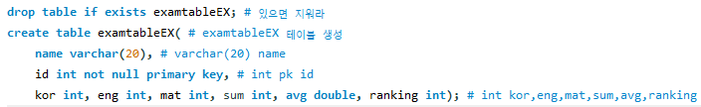
슬라이드 20페이지 examtableEX 생성

Slide 44
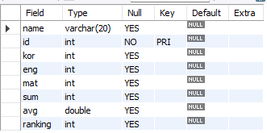
슬라이드 20페이지 examtableEX 생성

Slide 45

슬라이드 20페이지 examtableEX 생성

Slide 46
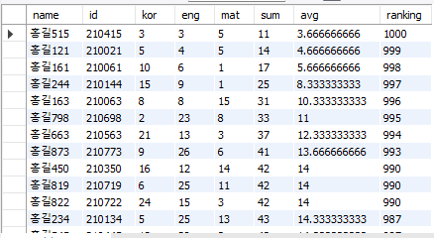
슬라이드 20페이지 examtableEX 생성

Slide 47
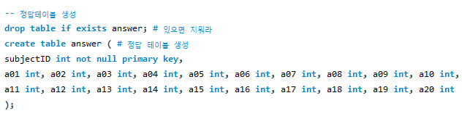
슬라이드 23페이지 시험처리-1 정답 테이블 만들기

Slide 48
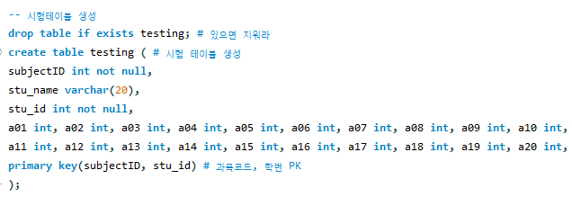
슬라이드 23페이지 시험처리-1 시험 테이블 만들기

Slide 49
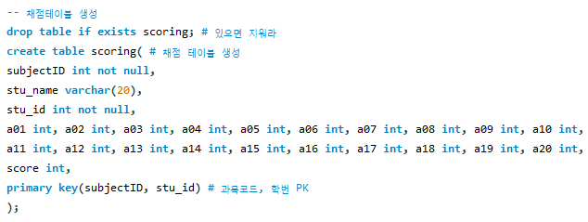
슬라이드 23페이지 시험처리-1 채점 테이블 만들기

Slide 50
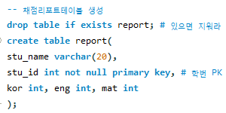
슬라이드 23페이지 시험처리-1 리포트 테이블 만들기

Slide 51
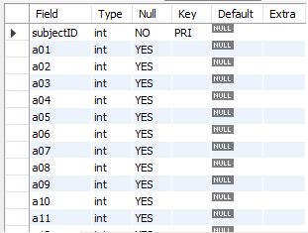
슬라이드 23페이지 시험처리-1 정답 테이블 구조 출력

Slide 52
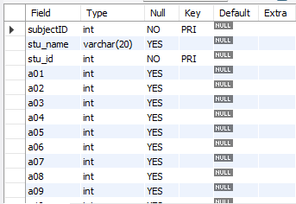
슬라이드 23페이지 시험처리-1 시험 테이블 구조 출력

Slide 53
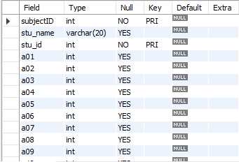
슬라이드 23페이지 시험처리-1 채점 테이블 구조 출력

Slide 54
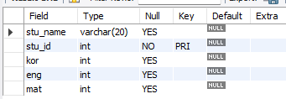
슬라이드 23페이지 시험처리-1 리포트 테이블 구조 출력

Slide 55
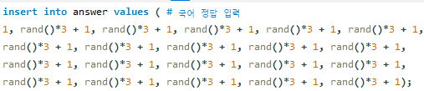
슬라이드 24페이지 시험처리 2 – 정답테이블 만들기

Slide 56
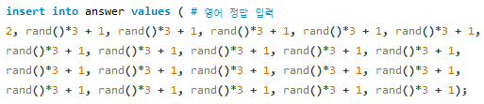
슬라이드 24페이지 시험처리 2 – 정답테이블 만들기

Slide 57
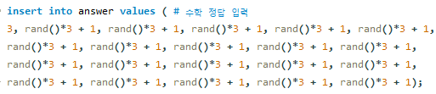
슬라이드 24페이지 시험처리 2 – 정답테이블 만들기

Slide 58


슬라이드 24페이지 시험처리 2 – 정답테이블 만들기

Slide 59
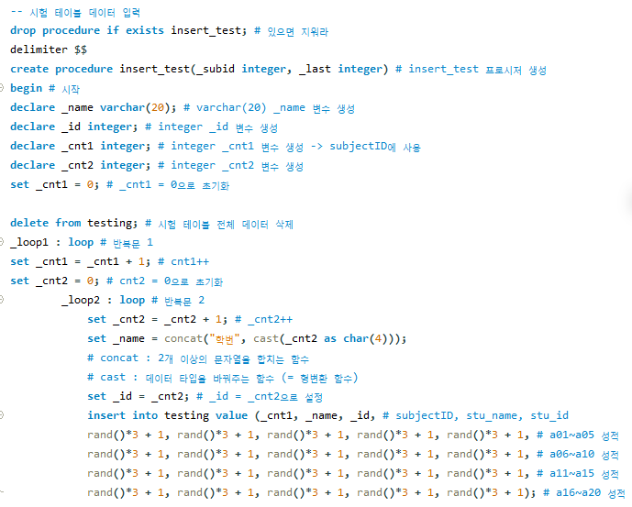
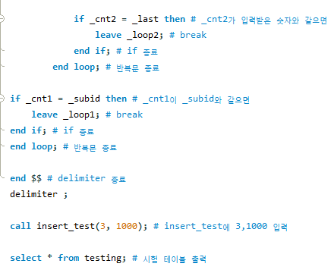
슬라이드 24페이지 시험처리 2 – 시험테이블 데이터 １０００건 입력

Slide 60
슬라이드 24페이지 시험처리 2 – 시험테이블 데이터 １０００건 입력

Slide 61
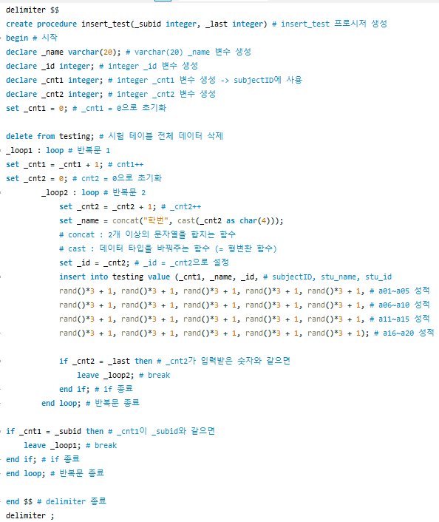
슬라이드 24페이지 시험처리 2 – 시험테이블 데이터 １０００건 입력

Slide 62

슬라이드 24페이지 시험처리 2 – 시험테이블 데이터 １０００건 입력

Slide 63
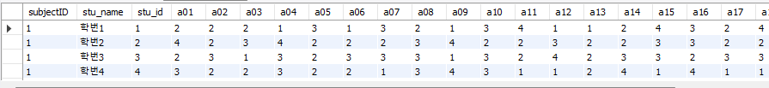
슬라이드 24페이지 시험처리 2 – 시험테이블 데이터 １０００건 입력

Slide 64
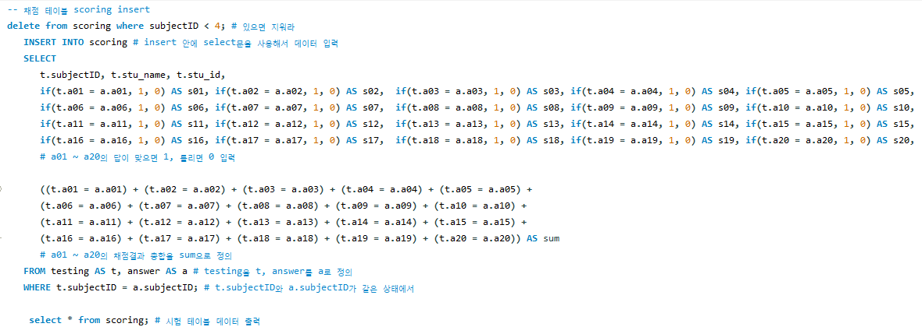
슬라이드 24페이지 시험처리 2 – 채점하기

Slide 65
슬라이드 24페이지 시험처리 2 – 채점하기

Slide 66
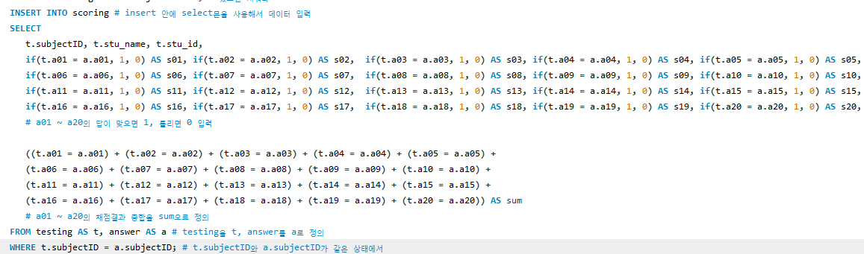
슬라이드 24페이지 시험처리 2 – 채점하기

Slide 67

슬라이드 24페이지 시험처리 2 – 채점하기

Slide 68

슬라이드 24페이지 시험처리 2 – 채점하기

Slide 69

슬라이드 24페이지 시험처리 2 – 리포트 테이블 데이터 insert

Slide 70
슬라이드 24페이지 시험처리 2 – 리포트 테이블 데이터 insert

Slide 71

슬라이드 24페이지 시험처리 2 – 리포트 테이블 데이터 insert

Slide 72

슬라이드 24페이지 시험처리 2 – 리포트 테이블 데이터 insert

Slide 73


슬라이드 24페이지 시험처리 2 – 합계, 평균, 등수 추가로 출력

Slide 74

슬라이드 24페이지 시험처리 2 – 합계, 평균, 등수 추가로 출력

Slide 75




슬라이드 24페이지 시험처리 2 – 과목별, 문제별 득점자수 & 득점률
국어 a01 득점자수, 득점률
국어 a02 득점자수, 득점률
국어 a03 득점자수, 득점률
국어 a04 득점자수, 득점률

Slide 76




슬라이드 24페이지 시험처리 2 – 과목별, 문제별 득점자수 & 득점률
국어 a05 득점자수, 득점률
국어 a06 득점자수, 득점률
국어 a07 득점자수, 득점률
국어 a08 득점자수, 득점률

Slide 77




슬라이드 24페이지 시험처리 2 – 과목별, 문제별 득점자수 & 득점률
국어 a10 득점자수, 득점률
국어 a09 득점자수, 득점률
국어 a11 득점자수, 득점률
국어 a12 득점자수, 득점률

Slide 78




슬라이드 24페이지 시험처리 2 – 과목별, 문제별 득점자수 & 득점률
국어 a13 득점자수, 득점률
국어 a14 득점자수, 득점률
국어 a15 득점자수, 득점률
국어 a16 득점자수, 득점률

Slide 79




슬라이드 24페이지 시험처리 2 – 과목별, 문제별 득점자수 & 득점률
국어 a17 득점자수, 득점률
국어 a18 득점자수, 득점률
국어 a19 득점자수, 득점률
국어 a20 득점자수, 득점률

Slide 80




슬라이드 24페이지 시험처리 2 – 과목별, 문제별 득점자수 & 득점률
영어 a01 득점자수, 득점률
영어 a02 득점자수, 득점률
영어 a03 득점자수, 득점률
영어 a04 득점자수, 득점률

Slide 81




슬라이드 24페이지 시험처리 2 – 과목별, 문제별 득점자수 & 득점률
영어 a05 득점자수, 득점률
영어 a06 득점자수, 득점률
영어 a07 득점자수, 득점률
영어 a08 득점자수, 득점률

Slide 82




슬라이드 24페이지 시험처리 2 – 과목별, 문제별 득점자수 & 득점률
영어 a09 득점자수, 득점률
영어 a10 득점자수, 득점률
영어 a11 득점자수, 득점률
영어 a12 득점자수, 득점률

Slide 83




슬라이드 24페이지 시험처리 2 – 과목별, 문제별 득점자수 & 득점률
영어 a13 득점자수, 득점률
영어 a14 득점자수, 득점률
영어 a15 득점자수, 득점률
영어 a16 득점자수, 득점률

Slide 84




슬라이드 24페이지 시험처리 2 – 과목별, 문제별 득점자수 & 득점률
영어 a17 득점자수, 득점률
영어 a18 득점자수, 득점률
영어 a19 득점자수, 득점률
영어 a20 득점자수, 득점률

Slide 85

슬라이드 24페이지 시험처리 2 – 과목별, 문제별 득점자수 & 득점률

Slide 86




슬라이드 24페이지 시험처리 2 – 과목별, 문제별 득점자수 & 득점률
수학 a01 득점자, 득점률
수학 a02 득점자, 득점률
수학 a03 득점자, 득점률
수학 a04 득점자, 득점률

Slide 87

슬라이드 24페이지 시험처리 2 – 과목별, 문제별 득점자수 & 득점률

Slide 88




슬라이드 24페이지 시험처리 2 – 과목별, 문제별 득점자수 & 득점률
수학 a05 득점자, 득점률
수학 a06 득점자, 득점률
수학 a07 득점자, 득점률
수학 a08 득점자, 득점률

Slide 89

슬라이드 24페이지 시험처리 2 – 과목별, 문제별 득점자수 & 득점률

Slide 90




슬라이드 24페이지 시험처리 2 – 과목별, 문제별 득점자수 & 득점률
수학 a09 득점자, 득점률
수학 a10 득점자, 득점률
수학 a11 득점자, 득점률
수학 a12 득점자, 득점률

Slide 91

슬라이드 24페이지 시험처리 2 – 과목별, 문제별 득점자수 & 득점률

Slide 92




슬라이드 24페이지 시험처리 2 – 과목별, 문제별 득점자수 & 득점률
수학 a13 득점자, 득점률
수학 a14 득점자, 득점률
수학 a15 득점자, 득점률
수학 a16 득점자, 득점률

Slide 93

슬라이드 24페이지 시험처리 2 – 과목별, 문제별 득점자수 & 득점률

Slide 94




슬라이드 24페이지 시험처리 2 – 과목별, 문제별 득점자수 & 득점률
수학 a17 득점자, 득점률
수학 a18 득점자, 득점률
수학 a19 득점자, 득점률
수학 a20 득점자, 득점률

Slide 95

슬라이드 25페이지 리조트 테이블 만들기

Slide 96


슬라이드 25페이지 리조트 테이블 데이터 입력

Slide 97

슬라이드 25페이지 리조트 테이블 출력

Slide 98


슬라이드 25페이지 리조트 테이블 만들기

Slide 99
슬라이드 25페이지 리조트 테이블 프로시저 생성하기

Slide 100

슬라이드 25페이지 리조트 테이블 프로시저 생성하기

Slide 101

슬라이드 25페이지 리조트 테이블 프로시저 호출 ( 데이터 출력)

Slide 102
정리하기

Slide 103
정리하기

